Slide 1

웹프로그래밍 중간과제
웹 프로그래밍 프로젝트 기획서
-건강 관리 웹페이지-
지도교수 : 이 순 용
학과 : 행정학전공
학번 : 2016110838
이름 : 홍서이

Slide 2
목차
프로젝트 기획 배경
웹사이트 구성
아쉬운점
웹페이지 시연

Slide 3
프로젝트 기획 배경
자취 생활 중 건강 관리의 어려움
건강 관리 웹의 필요성

Slide 4
Version History
Date | Version | 내용 | Page | 총 page | 작성자
2022.05.08. | 0.1.1 | 사이트 구조 및 목적 브레인스토밍 | 1 | 1 | 홍서이
 | 0.1.2 | SITEMAP, UI Layout 작성 | 3~5 | 5 | 홍서이
2022.05.12. | 0.1.3 | Main UI page 설계 추가 | 6 | 6 | 홍서이
2022.05.13. | 0.1.4 | 메인 메뉴, 운동 페이지 설계 추가 | 7,8 | 8 | 홍서이
2022.05.14. | 0.1.5 | 식단, 수면 페이지 설계 추가 | 9,10 | 10 | 홍서이
2022.05.15. | 0.1.6 | Profile 페이지, footer 설계 추가 | 11,12 | 1 | 홍서이
2022.06.10. | 0.1.7 | 각 페이지 기본구조 설계 |  |  | 홍서이
2022.06.11. | 0.1.8 | 페이지 내 input박스 설계 |  |  | 홍서이
2022.06.12. | 0.1.9 | 페이지 기능 구현 |  |  | 홍서이
2022.06.13. | 0.2 | 자바스크립트 수정

Slide 5
SITEMAP
건강관리 홈페이지
식단
운동
수면
Profile
일일 영양소 섭취량
운동 체크 달력
취침 시간
나의 건강관리 상태 점수
에너지 섭취 캘린더
걸음 수 입력
기상 시간
전체 건강관리 현황
전체 수면 시간

Slide 6
UI Layout HOME
Main Menu area
Service providing Area

Slide 7
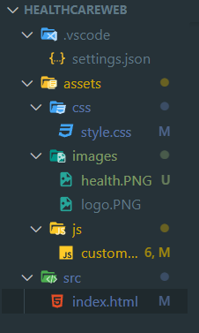
UI Layout HOME
메인 메뉴
HOME
Diet
Exercise
sleep
profile

Slide 8
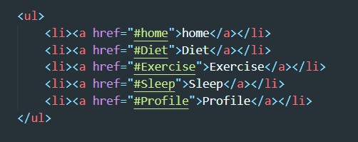
프로젝트 | 건강관리 웹페이지 Main ui 설계서 |  |  | 화면명 | Main – nav 메뉴 영역 |  | 문서명 | 스토리보드
단계 | 설계 | 날짜 | 2022. 05. 07. |  | 버전 | 0.1.4 | 작성자 | 홍서이
Nav ul 로 메뉴 구현

Slide 9
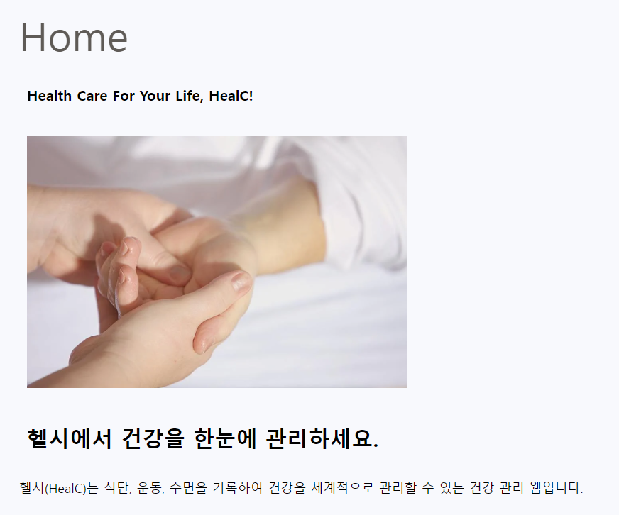
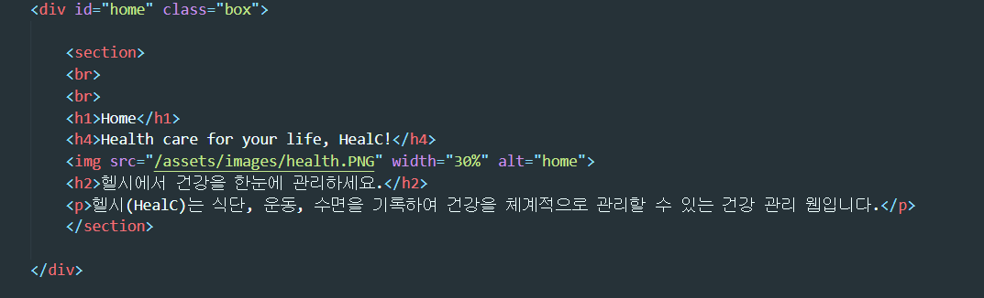
프로젝트 | 건강관리 웹페이지 Main ui 설계서 |  |  | 화면명 | Main – home |  | 문서명 | 스토리보드
단계 | 설계 | 날짜 | 2022. 05. 07. |  | 버전 | 0.1.4 | 작성자 | 홍서이

Slide 10
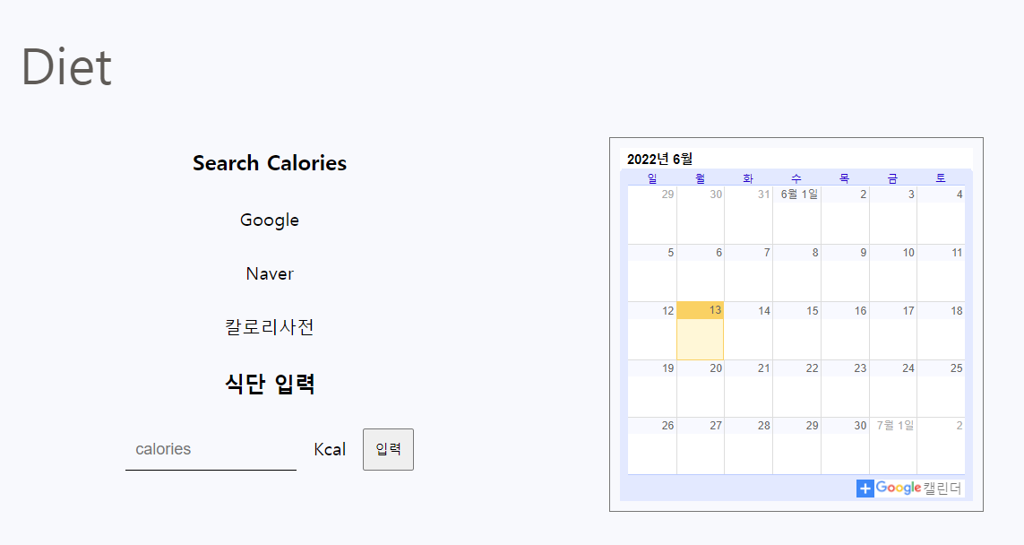
프로젝트 | 건강관리 웹페이지 Main ui 설계서 |  |  | 화면명 | Main – diet 영역 |  | 문서명 | 스토리보드
단계 | 설계 | 날짜 | 2022. 05. 07. |  | 버전 | 0.1.4 | 작성자 | 홍서이
Google 캘린더 삽입
Ul a 이용
버튼 클릭시 alert창

Slide 11
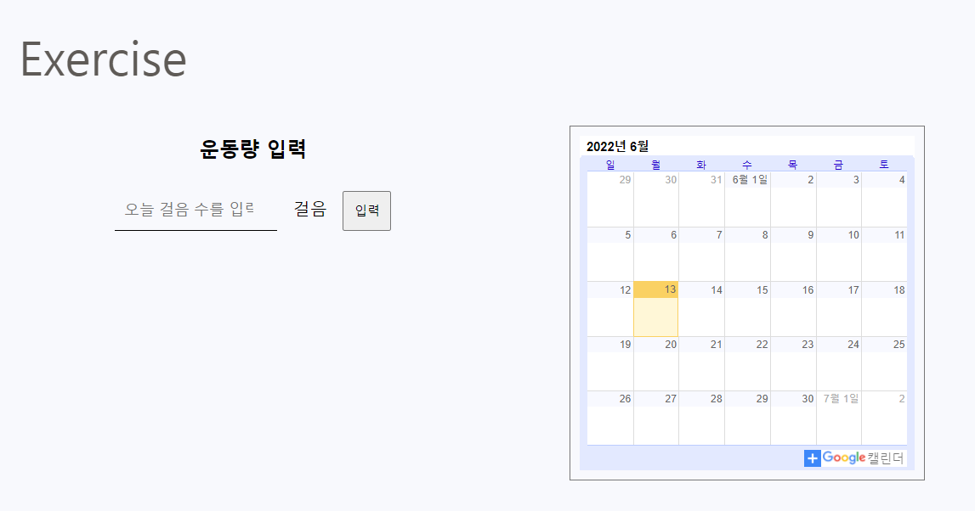
프로젝트 | 건강관리 웹페이지 Main ui 설계서 |  |  | 화면명 | Main – exercise 영역 |  | 문서명 | 스토리보드
단계 | 설계 | 날짜 | 2022. 05. 07. |  | 버전 | 0.1.4 | 작성자 | 홍서이
버튼 클릭시 alert창

Slide 12
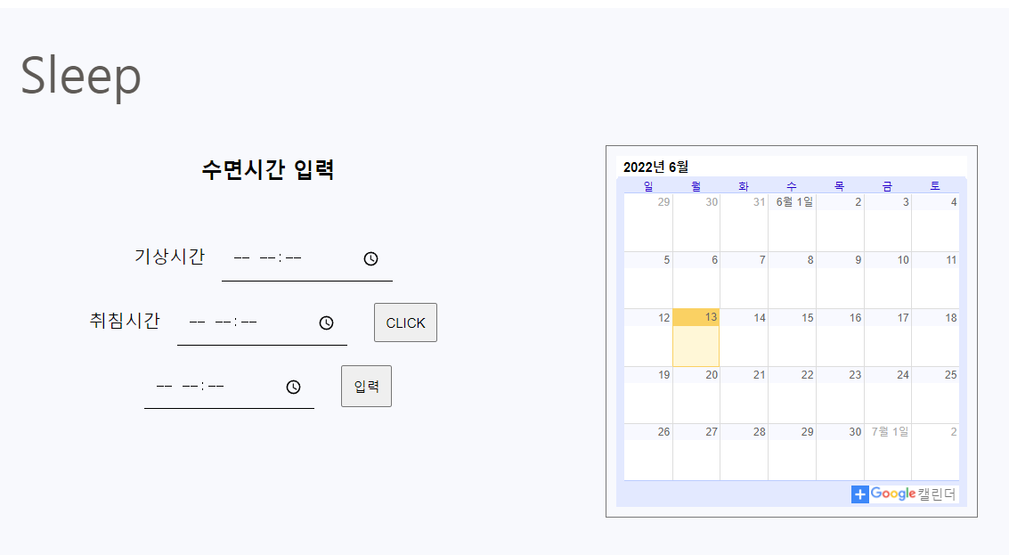
프로젝트 | 건강관리 웹페이지 Main ui 설계서 |  |  | 화면명 | Main – sleep 영역 |  | 문서명 | 스토리보드
단계 | 설계 | 날짜 | 2022. 06.12. |  | 버전 | 0.1.4 | 작성자 | 홍서이
제이쿼리 이용해
CLICK 버튼 클릭시
수면시간 자동 계산

Slide 13
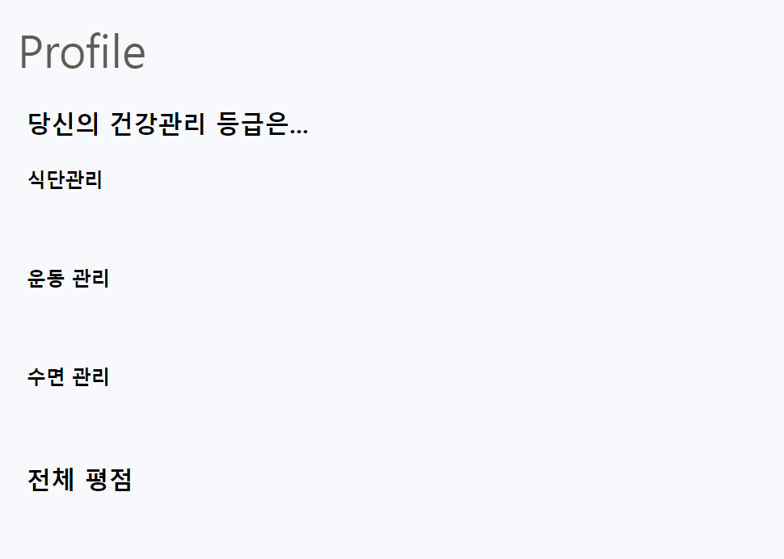
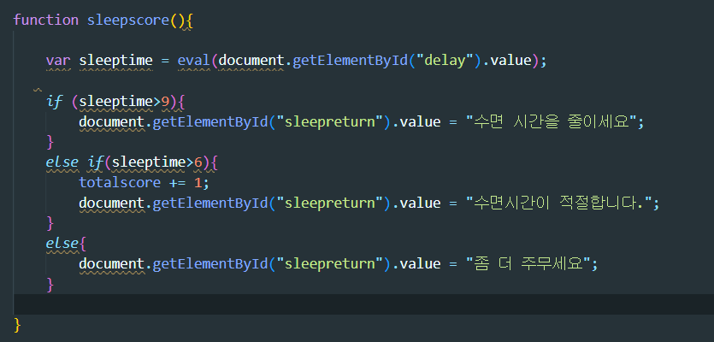
프로젝트 | 건강관리 웹페이지 Main ui 설계서 |  |  | 화면명 | Main – profile 영역 |  | 문서명 | 스토리보드
단계 | 설계 | 날짜 | 2022. 06. 02. |  | 버전 | 0.1.4 | 작성자 | 홍서이
Function 이용해
입력값 별로 다른 결과 출력

Slide 14
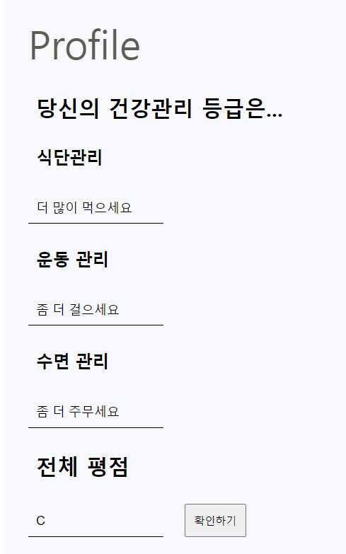
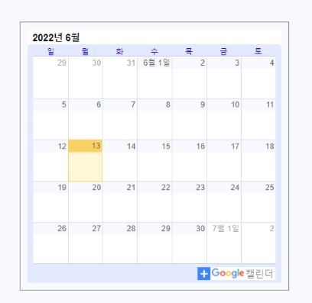
아쉬운점
1. 됐다 안되는 자바스크립트
2. 달력 구현 실패
<iframe>으로 구글 달력 삽입

